Slide 1
Портфоліо
Тараса Шевченка

Slide 2

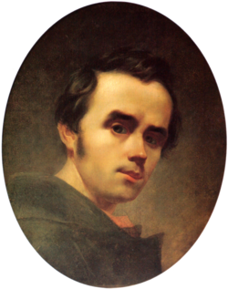
Тарас Шевченко

Slide 3
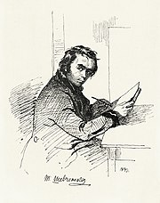
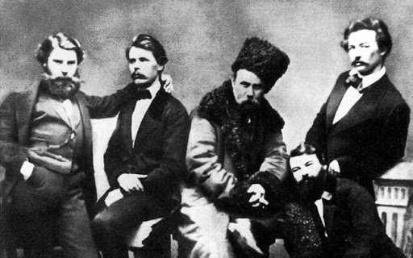
Мої захоплення
Поезія
Образотворче
мистецтво
Громадська
діяльність
Подорожі Україною

Slide 4
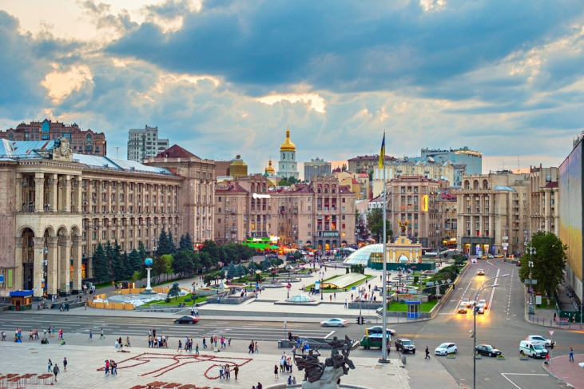
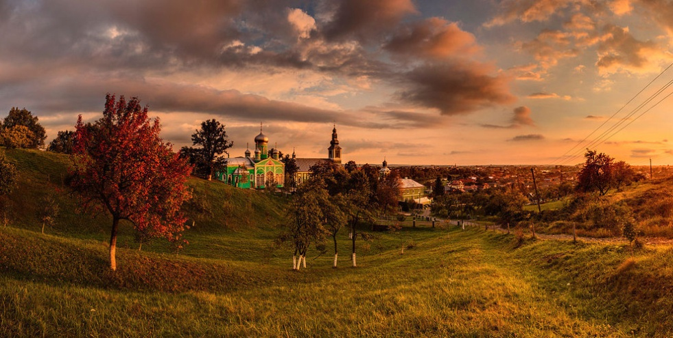
Моя мрія
Хочу, щоб Україна стала вільною

Slide 5

Тече вода в синє море,
Та не витікає;
Шука козак свою долю,
А долі немає.
Пішов козак світ за очі;
Грає синє море,
Грає серце козацькеє,
А думка говорить:
"Куди ти йдеш, не спитавшись?
На кого покинув
Батька, неньку старенькую,
Молоду дівчину?
На чужині не ті люде, –
Тяжко з ними жити!
Ні з ким буде поплакати,
Ні поговорити".
Сидить козак на тім боці, –
Грає синє море.
Думав, доля зустрінеться, –
Спіткалося горе.
А журавлі летять собі
Додому ключами.
Плаче козак – шляхи биті
Заросли тернами.
“На березі
Аральського моря”
“Думка (тече вода
в синє море)”

Slide 6
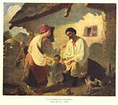
Садок вишневий коло хати,
Хрущі над вишнями гудуть,
Плугатарі з плугами йдуть,
Співають ідучи дівчата,
А матері вечерять ждуть.
Сім'я вечеря коло хати,
Вечірня зіронька встає.
Дочка вечерять подає,
А мати хоче научати,
Так соловейко не дає.
Поклала мати коло хати
Маленьких діточок своїх;
Сама заснула коло їх.
Затихло все, тілько дівчата
Та соловейко не затих.
“Селянська родина”
“Садок вишневий
коло хати”

Slide 7
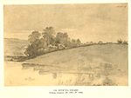
За сонцем хмаронька пливе,
Червоні поли розстилає
І сонце спатоньки зове
У синє море: покриває
Рожевою пеленою,
Мов мати дитину.
Очам любо. Годиночку,
Малую годину
Ніби серце одпочине,
З Богом заговорить...
А туман, неначе ворог,
Закриває море
І хмароньку рожевую,
І тьму за собою
Розстилає туман сивий,
І тьмою німою
Оповиє тобі душу,
Й не знаєш, де дітись,
І ждеш його, того світу,
Мов матері діти.
«Хутір на Україні»
“За сонцем
хмаронька пливе”

Slide 8
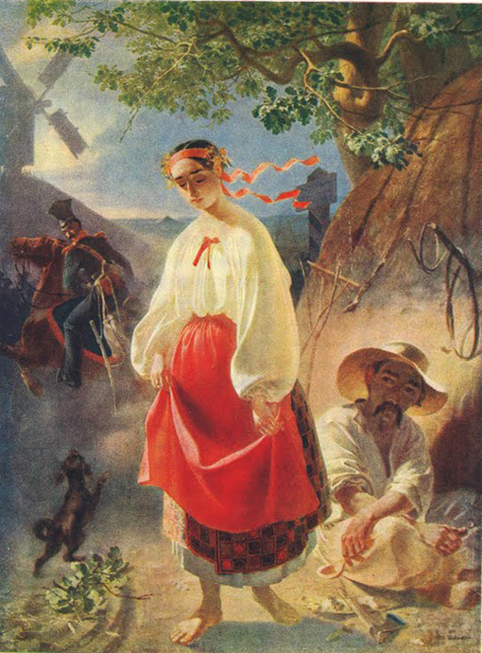
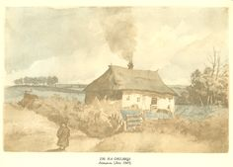
“Катерина”
“На околиці”

Slide 9
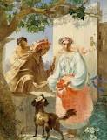
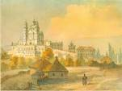
“Циганка-ворожка”
“Почаївська лавра з півдня”

